Slide 1
Биоматериалдарды сынамалау: in vitro – клиникалыққа дейін және in vivo- клиникалық

Slide 2
Трансплантаттар дайындайтын биоматериалдар уытты, иммуногендік және тромбогендік болмауы тиіс . Дегенмен, осы талаптарға сай болғанымен трансплантат ағзаға түскенде оның функцияларына әр түрлі жағдайлар да әсер етуі мүмкін. Осыған байланысты қолданылатын биоматериалдардың цитоуыттылығын алдын ала тестілеу және жасушалардың әртүрлі типтерінің функционалдық белсенділігіне әсер етуін бағалау маңызды мәселе болып табылады

Slide 3
Материалдар мен оларға қойылатын талаптар әртүрлі медициналық мақсаттағы бұйымдарды әзірлеу және қолданудың әртүрлі кезеңдеріне байланысты өзгеріп отырды. Алғашында пациенттің ағзасында ұзақ уақыт бола алатын және белгілі бір функцияларды орындайтын материалдарға қойылатын талаптар зиян келтірмеуден тұрды және белгілі бір шектеулер тізбесінде тұжырымдалған. Атап айтқанда, олар улы емес, иммуногенді емес, тромбогенді емес, алкогольді емес, тітіркендірмейтін және т. б. болуы мүмкін.

Slide 4
Ағзаның трансплантантқа жауаптарына әсер етуі мүмкін материалдың негізгі сипаттамалары:
1) материалдың құрамы, микро- (немесе нано -) құрылымы, морфологиясы;
2) кристаллдылығы және кристаллография;
3) серпімділік (упругость) тұрақтысы;
4) судың салмақтық үлесі, гидрофобты-гидрофильді баланс;
5)макро -, микро -, нано-кеуектілік;
6) беттің химиялық құрамы, химиялық градиенттер, молекулалардың беттік қозғалуы;
7) бет бедері (рельеф поверхности);
8) беттің энергиясы;
9) беттің электрлік / электрондық қасиеттері;
10) коррозия параметрлері, иондарды босату бейіні, металл иондарының уыттылығы (металлды материалдар үшін);
11) тозу профилі, тозу өнімдерінің нысаны және уыттылығы (полимерлік материалдар үшін);
12) жуу өнімдері, қоспалар, катализаторлар, ластаушы қоспалар және олардың уыттылығы (полимерлік материалдар үшін);
13) еріту/тозу профилі, тозу өнімдерінің уыттылығы (керамикалық заттар үшін);
14) тозған кезде босатылатын бөлшектер.

Slide 5
Биоматериалдарға организмнің жалпы реакцияның негізгі сипаттамалары:
1) Белок адсорбциясы мен десорбция сипаттамалары;
2) жайылған цитотоксикалық әсерлер;
3) нейтрофилдерді белсендіру;
4) макрофагтарды белсендіру, бөгде дененің алып жасушаларының түзілуі, грануляционды ұлпаның түзілуі;
5)фиброз және фибробластардың белсенділігі;
6) микротамырлық өзгерістер;
7) ұлпа/органоспецификалық жасушалық жауап (мысалы, сүйек остеокластар мен остеобластар, эндотелиалдық пролиферация);
8) Қан ұю каскадын белсендіру;
9) тромбоциттер агрегациясы, адгезиясы, активтендіруі;
10) комплементті белсендіру;
11) антиденелер өнімі, иммундық реакциялар жасушалар; 12) жоғары сезімталдық / анафилаксия;
13) баяу түрдегі аллергиялық реакция;
14) мутагендік реакциялар, геноуыттылық;
15) Репродуктивті уыттылық;
16) онкогенез.

Slide 6
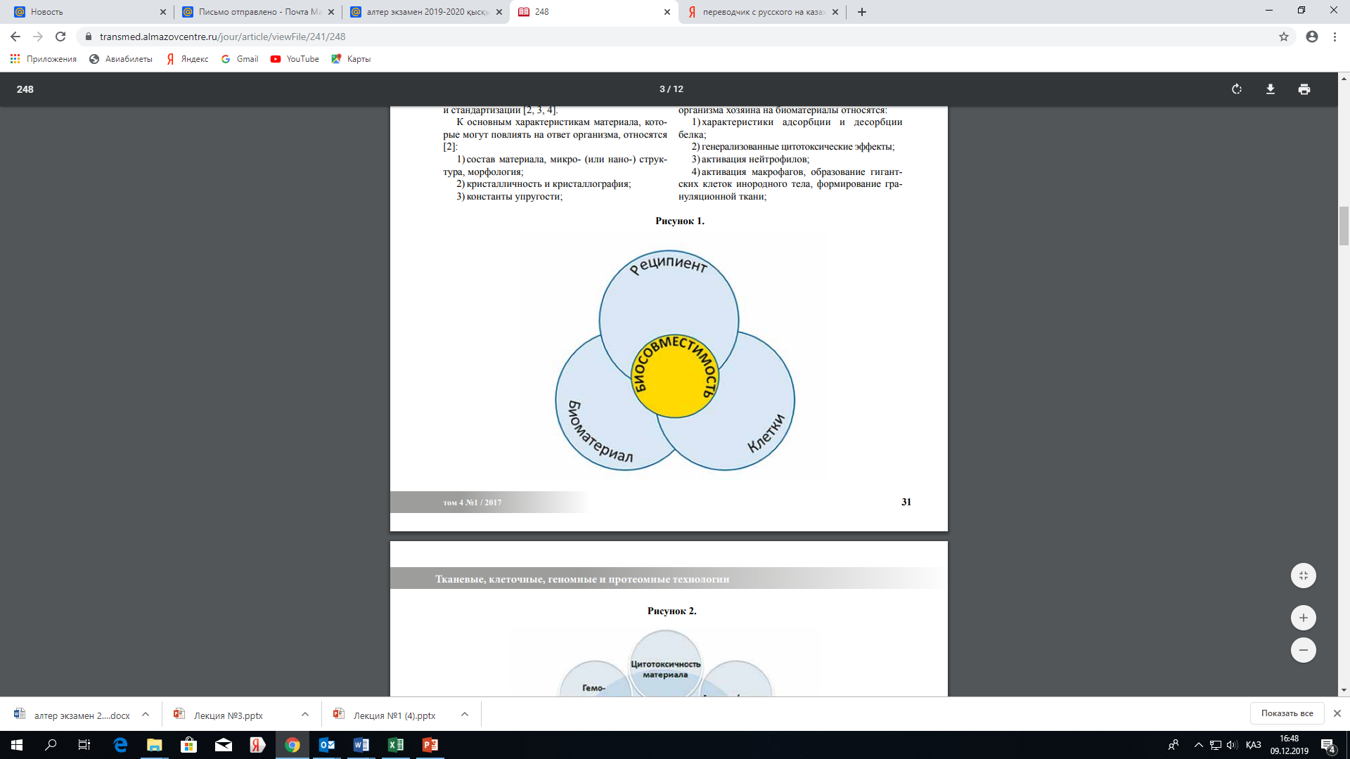
Қазіргі заманғы позициялардан биосәйкестілік толық жүйенің функциясы, яғни оның құрамына кіретін барлық компоненттердің (реципиент ағзасы, материал, жасушалар) бірлесіп жұмыс істеуі болып табылады

Slide 7
Қазіргі уақытта әлемде in vitro да, in vivo да медициналық мақсаттағы материалдардың биосәйкестілігін сипаттайтын параметрлерді бағалауға бағытталған көптеген әдістемелер әзірленді
Алайда, жануарларды биоссәйкестілікті тестілеуде қолдану қазіргі уақытта көптеген шектеулерге ие. Бұл әртүрлі елдерде бар шектеуші заңнамалармен, этикалық нормалармен, осындай зерттеулердің жоғары құнымен, өткізу шарттарын қиындатқан стандарттаумен, тестілеудің көп ұзақтығымен байланысты.
Осыған байланысты соңғы уақытта цитоуыттылықты бағалау бойынша зерттеулер in vitro үлгілерінде жүргізіледі. Бұл ретте in vitro тестілеудің қандай да бір әдісін мақұлдау үшін in vivo зерттеуді жүргізудің баламасы ретінде тек екі аспект-сенімділік пен өзектілік расталуы тиіс. Сенімділік зертханалардың ішінде және арасында, сондай-ақ уақыт ағымында нәтижелердің қайта қалпына келтірілуіне негізделген. Өзектілігі нақты жағдайға қатысты баламалы әдіспен салыстырғанда нәтижелердің ғылыми маңыздылығы мен пайдалылығына жатады

Slide 8
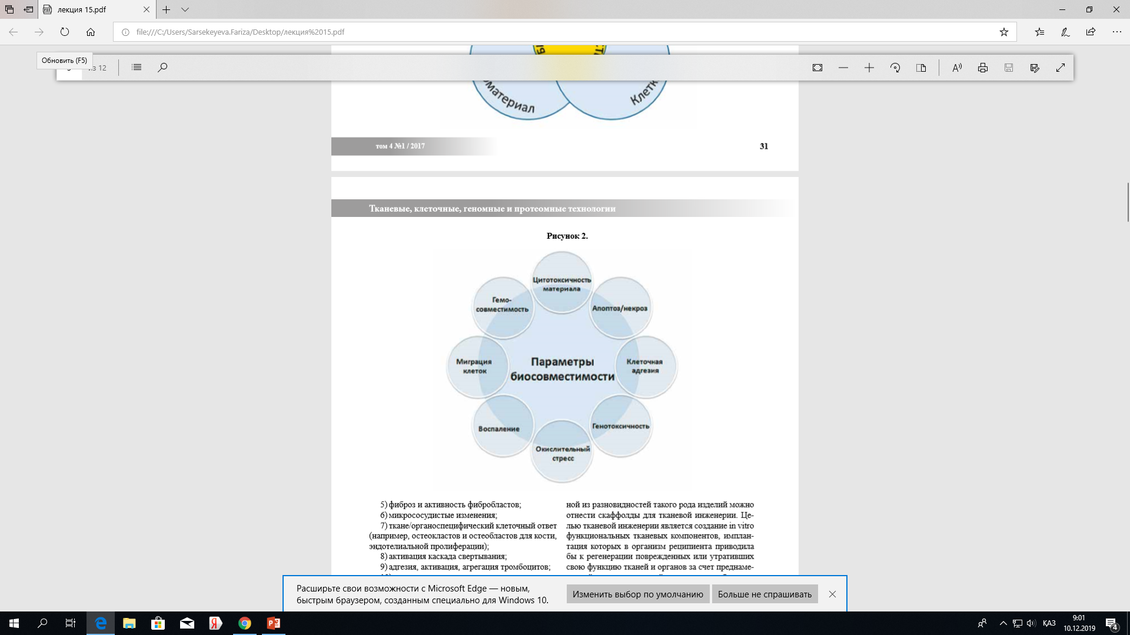
In vitro тестерінде бағаланатын биосәйкестіліктің параметрлері

Slide 9
Материалдың цитоуыттылығы және жасушалардың өміршеңдігі (Цитотоксичность материала и жизнеспособность клеток)
Цитоуыттылық химиялық заттардың жасушаларға уытты әсер ету қасиеті ретінде анықталады, яғни биоматериалдан шыққан уытты заттар жасушаның өміршеңдігі, пролиферация, адгезия, биосинтетикалық белсенділік және жасушаның морфологиясы сияқты жасушалық функцияның түрлі аспектілерін қозғайды деп есептеледі. Осы цитоуытылықты жасушаларды in vitro жағдайында өсіріп токсикалық тәуекелдерін бағалауды жүргізуге мүмкіндік береді.
Материалды тестілеу әдістері материалдың құрылымдық сипаттамаларына және нақты міндетке байланысты таңдалуы мүмкін. Тікелей контактілі әдіс қолданылса жасушалар тікелей биоматериалға егіледі немесе керісінше биоматериал жасушаға еңгізіледі.

Slide 10
Тікелей емес контактілі әдіске негізделген тесттер материал мен жасушаларды бөлу жолымен зерттеледі, мысалы құрамында агар қабаты болуы мүмкін. Балама ретінде культуралды ортаны пайдалана отырып сыналатын материалдың сығындысын жасушаларға енгізуге болады. Инкубацияның тиісті уақытынан кейін (24-72 сағат) зерттелетін полимерлердің концентрациясы бар жасушаларды өсіру нәтижелерін сандық бағалау жүргізіледі, бұл бақылаумен салыстырғанда өлі жасушалардың 50% - ы байқалатын концентрацияны анықтауға мүмкіндік береді [24]. Бұл тест цитоуыттылықты сапалы және сандық бағалауды жүргізуге мүмкіндік береді, ол түрлі әдістерді қолдана отырып расталуы мүмкін.
Цитоуыттылығымен байланысты сапалық бағалауды, яғни жасушалардың бір-бірімен байланысуы , дөңгелектеу, түйіршіктердің қалыптасуы, жасушалық ядроның мөлшерін кішіреуі және цитоплазманың фрагментациясы сияқты морфологиялық өзгерістерді әдетте инвертирленген микроскоппен тірі жасушалардың немесе тіркелген боялған жасушалардың дақылдарын зерттеу жолымен жүргізеді. Жасушалардың морфологиялық өзгерістерін биоматериалмен байланысқа жауап ретінде терең түсіну клеткалық цитоскелетті немесе ядроны бояу кезінде флуоресцентті микроскопияны пайдалану кезінде алынуы мүмкін. Бұдан басқа, одан әрі сканерлеуші және трансмиссиялық электрондық микроскопия пайдаланылуы мүмкін.

Slide 11
Цитоуыттылықты бағалаудағы негізгі көрсеткіш тірі жасушаларды сандық бағалау, сондай-ақ тірі жасушалар санының өлгендерге арақатынасын анықтау болып табылады. Жасушалардың өміршеңдігін сандық бағалау жасушалық бояуларды пайдалана отырып жүргізілуі мүмкін. Бұл тесттер белгілі бір бояғыштарды сіңіру және сақтау тірі жасушалардың қабілетіне негізделген. Бояғыштың саны спектрофотометриялық өлшенуі мүмкін, кейіннен тірі жасушалар үшін құрылған стандартты калибрлеу қисығын жасап баға беруге болады

Slide 12
Материалда өсіру физиологиялық жағдайлармен салыстырғанда жасушалардың пролиферативті белсенділігінің төмендеуіне әкелуі мүмкін. Мұндай жағдайда жасушалардың пролиферативті белсенділігін бағалау биоматериалдың биосәйкестілік қасиеттерін сипаттау үшін өте маңызды тест болып табылады. Жасушалардың пролиферациясын бағалау кезінде материалда өсіруден кейін келесі әдістерді қолдануға болады :
1) ДНК-гендер экспрессиясын бағалау үшін микрочипирлеу (бұл үшін материалда 30 сағаттан кейін жасушалардан мРНК бөліп алуды жүргізеді);
2)Нақты уақытта полимеразды тізбекті реакция (ПТР);
3) иммунофлуоресценция.

Slide 13
Апоптоз/некроз
Апоптозға түскен немесе биоматериалмен жанасқаннан кейін қайтыс болған жасушалардың саны цитоуыттылықты бағалаудың негізгі критерийлерінің бірі болып табылады. Жасушаларды визуализациялау микроскопияның әртүрлі түрлері арқылы да, үлгінің бетінен алынған жасушалардың суспензиясының ағынды лазерлік цитометриясы арқылы да анықталуы мүмкін.
Апоптозды зерттеудің әмбебап әдістерінің бірі жасушалардың плазмалық мембранасының липидті құрамын талдау болып табылады. Жасушаның ішіндегі АТФ концентрациясының төмендеуімен бірге апоптозды іске қосу жасушаішілік ферменттердің кең спектрінің жұмысында өзгерістер туғызады, бұл апоптотациялаушы жасушаның жасушалық мембранасы асимметриясының бұзылуына әсер етеді. Тірі жасушалармен салыстырғанда, апоптотикалық жасушалардың мембранасының беттік қабатында фосфатидилсерин молекулалары пайда болады. Осы фосфатидилсерин молекулаларын бояу арқылы анықтауға болады.

Slide 14
Клеточная адгезия
Материалдың цитоуыттылығы алынып тасталғаннан кейін жасушаларды биоматериалмен қоса дақылдап адгезияны бағалауға болады. Биоматериалдардың табиғаты мен функциясына байланысты, бетіндегі жасушалардың адгезиясы жағымсыз әсер етуі мүмкін. Химизм, сулану, беттің энергиясы және топография сияқты биоматериал бетінің сипаттамалары жасушалық адгезияда маңызды рөл атқарады. Сандық жасушалық адгезия жарық және сканерлейтін электрондық микроскопияны жүргізгеннен кейін алынған суреттерді зерттеу арқылы бағалануы мүмкін. Балама ретінде цитоуыттылықты бағалау кезінде қолданылатын спектрофотометриялық талдау әдістері қолданылуы мүмкін.
Соңғы уақытта клеткалық адгезия тұрғысынан материалдардың биосәйкестігін сандық анықтау үшін флуоресцентті агентпен бірге иммундық реакцияларды қолдануға негізделген және адгезия орнында жасушаны тікелей зерттеуге мүмкіндік беретін әдістер қолданылады. Материалдардағы адгезиядан кейінгі жасушалар морфологиясының өзгеруін түрлі оптикалық әдістердің көмегімен зерттеуге болады: фазалық контраст микроскопиясы, автоэмиссиялық электронды микроскопия, конфокальды микроскопия.

Slide 15
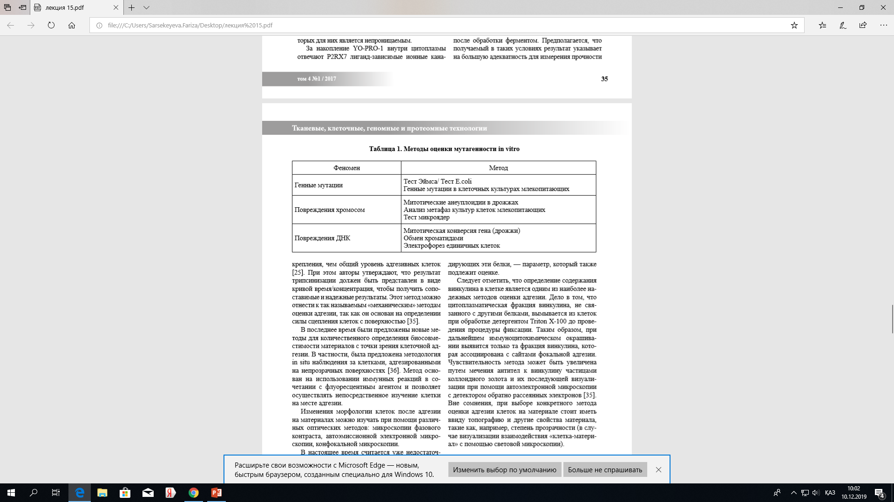
Генотоксичность (генетикалық материалға уыттылығы)
Материал ДНК нын алғашқы зақымдануларын туғызса мутагенді болып есептеледі, ядетте бұл зақымданулар ДНК репарация ферменттерімен қалпына келтіріледі. Кейде бұл жүйелер жетіспей зақымданулар ДНК да сақталынып ізашар клеткаларға (клетки-предшественники) беріліп мутацияларға айналады. Биоматериалдың мутагенділік бағалау әдістемесі ISO 10993-3 стандарты бойынша жасалынып таблицада корсетілген.

Slide 16
Тотығу стресс (Окислительный стресс)
Металл иондары, сондай — ақ олар индукциялайтын еркін радикалдар-оттегінің белсенді түрлері биоматериалда өсіру кезінде жасушалардағы тотығу стрессінің себептері болуы мүмкін. Биоматериалда жасушаларды өсіруден кейін тотығу стрессін бағалау үшін келесі әдістерді қолдануға болады:
1) Супероксиддисмутаза, пероксидаза глутатионын, глутатион-S-редуктаза, жылу шок ақуыздарын, гемоксигеназа-1 гендерінің экспрессиясын бағалау үшін ДНК-микрочипирлеу;
2) супероксиддисмутаза белсенділігін (ұлғаю тотығу стрессін куәландырады), глутатион санын (төмендеу тотығу стрессін куәландырады), бос радикалдардың пайда болуын (ұлғаю тотығу стрессін куәландырады) бағалау;
3) гемоксигеназаның деңгейін бағалау үшін иммуноферменттік талдау әдісімен

Slide 17
Клеткалар миграциясы
Миграция клеток при контакте с материалом или продуктами его деградации демонстрирует иммуногенность и хемотактический потенциал используемого материала. Эти свойства также являются важной характеристикой биосовместимости. Поэтому оценка миграционной активности различных клеток после культивирования в присутствии биоматериалов представляет все больший интерес Биоматериалмен жасушалар арасындағы контакт кезінде жасуша миграциясы материалдың иммуногенділігімен хемотактикалық потенциалын көрсетеді. Бұл қасиеттер биосәйкестіліктің маңызды сипаттамасы болып табылады. Сондықтан биоматериалдардың қатысуымен өсірілгеннен кейін әр түрлі жасушалардың миграция белсенділігін бағалау үлкен қызығушылық тудырады.
Миграциялық қасиеттерін анықтау үшін биоматериал мен жасушаларды Боуден камерасына салып қоректік ортаға еңгізген, 24 сағаттан сон томенгі камераға миграцияланған жасушалар саны бойынша анықтаған.

Slide 18
Гемосовместимость
Материалдың тромбогенділігін талдау үшін, сондай-ақ биоматериалдың қатысуымен жаңа алынған қанның ұю уақытын бағалауды қолданады. Бұл үшін цитрадан пробиркаға жиналған тұтас веналық қан натрий томын антикоагулянт ретінде 10% 0,1 M CaCl2 ерітіндісін қосып реактивациялайды және 10, 30 және 60 минутқа биоматериалдармен бірге 12-сәулелі планшеттің шұңқырларына дереу орналастырады. Содан кейін тромбқа түспеген эритроциттерді дистилденген су қосу арқылы ыдыратады. Бұдан әрі лимиттелген эритроциттерден гемоглобинге спектрофотометриялық талдау (толқын ұзындығы 540 нм) жүргізіледі. Гемоглобин деңгейі жоғары болған сайын, эритроциттер тромбта аз болды, және де тромбогендік қасиеттері де томен болады

